Slide 1
Le point sur Bibliothèque et Archives Canada
Présentation à la Super conférence de
l’Association des bibliothèques de l’Ontario
le 31 janvier 2018

Slide 2
OCLC

Slide 3
Mise en oeuvre d’OCLC et jalons
L’échéancier de mise en œuvre du projet a été finalisé en août 2017.
Phase | Description | Date de fin prévue
Phase 1 | Données du Catalogue collectif national migrées vers OCLC | Septembre 2017
Phase 2 | Lancement du Catalogue collectif national | Janvier 2018
Phase 3 | Début de l’utilisation d’OCLC pour la gestion des acquisitions de publications par BAC | Juin 2018
Phase 4 | Lancement des modules de catalogage et de circulation de BAC | Octobre 2018
Phase 5 | Mise hors service d’AMICUS et activités post-projet | Mai 2019

Slide 4
Mise en oeuvre d’OCLC et jalons
Du début octobre au 6 décembre 2017, les petites bibliothèques publiques et postsecondaires pouvaient présenter une demande en ligne pour s’inscrire aux services d’OCLC financés par BAC.
BAC a reçu 76 demandes de financement.
BAC évalue présentement l’admissibilité des demandes de financement.
Les bibliothèques admissibles seront informées et leurs renseignements seront transmis à OCLC pour la configuration nécessaire.
Les bibliothèques non-admissibles seront informées des raisons du refus.
Un deuxième appel de demandes de financement aura lieu au cours de la prochaine année financière.

Slide 5
Stratégie pour un programme de préservation numérique

Slide 6
Stratégie pour un programme de préservation numérique
La réalisation de la vision stratégique de BAC relative à la préservation numérique repose sur les éléments suivants :
Mise en œuvre d’une infrastructure technologique apte à soutenir les besoins de BAC à long terme.
Établissement d’un cadre de gestion des collections qui permet la préservation systématique à long terme des documents numériques.
Démonstration du développement du programme, une exigence essentielle de la certification ISO 16363.
Établissement et mise en œuvre d’un cadre institutionnel apte à soutenir le programme et doté de processus de travail aussi simples que possible.
Dotation du programme de ressources suffisantes.

Slide 7
Stratégie pour un programme de préservation numérique

Slide 8
Système de gestion de biens numériques (SGBN)

Slide 9
Système de gestion des biens numériques (SGBN)
Le SGBN comprend tous les processus, systèmes informatiques, logiciels et matériel qui facilitent le processus de gestion des ressources numériques.
Cela inclut, par exemple, les processus et les outils pour :
Le versement en masse de documents numériques
L’identification et la migration des documents à risque
Le versement et la mise à jour des métadonnées
La recherche en texte intégral de documents numériques
L'acquisition d'un SGBN moderne est un objectif clé pour BAC comme le stipule la stratégie numérique à long terme de BAC (voir Stratégie numérique 2015 et au-delà de BAC).

Slide 10
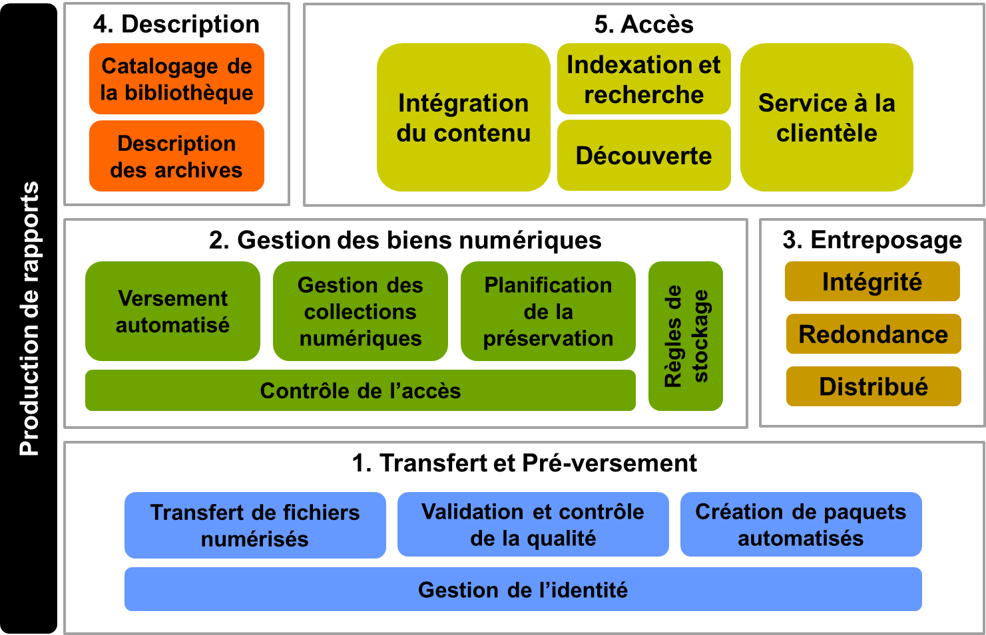
Système de gestion des biens numériques (SGBN)
Le SGBN existe dans le cadre de divers systèmes à BAC.
Par exemple, le SGBN échangera de l'information avec les systèmes de description de BAC pour les documents d'archives (MIKAN) et le patrimoine publié (OCLC).

Slide 11
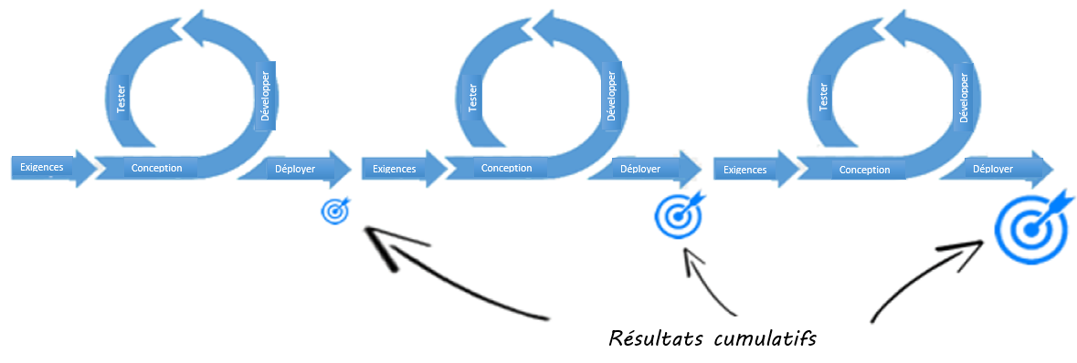
Système de gestion des biens numériques (SGBN)
BAC utilise une approche agile pour le déploiement, en commençant par le dépôt légal, puis en l'élargissant à d'autres sources :
Thèses électroniques
Dossiers d’archives du gouvernement
Autres documents archivés
Matériel non préservé (arriéré, créé numériquement)
Matériel analogue numérisé
Matériel audiovisuel migré
Accès public (site Web, reprographie, etc.)

Slide 12
Système de gestion des biens numériques (SGBN)
Processus d'appel d'offres
Essai d’acceptation
Finaliser le
DP du SGBN
Évaluation
Mise en œuvre et formation
…
Apr | May | Jun | Jul | Aug | Sep | Oct | Nov | Dec | Jan | Feb | Mar | Apr | May | Jun | Jul | Aug | Sep | Oct | Nov | Dec | Jan | Feb | Mar | Apr
2017 |  |  |  |  |  |  |  |  | 2018 |  |  |  |  |  |  |  |  |  |  |  | 2019
Cible pour l’attribution du contrat de la DP
Complété en 2016 :
Rencontres de l’industrie à la suite de la DI
Rapport sur les principales constatations de la DI
Consultations (internes/externes)
Énoncé des exigences du SGBN
La première priorité est le dépôt légal, suivi par d'autres sources

Slide 13
Projets de revitalisation des cultures et langues autochtones

Slide 14
Projets de revitalisation des cultures et langues autochtones
Numérisation et accès numérique
Activités axées sur le fonds de BAC dont le contenu est associé aux Premières Nations, aux Inuits et aux Métis.
Documents numérisés comprendront notamment des photographies, des enregistrements audiovisuels, des traités, des dictionnaires et des lexiques, des pièces de correspondance de chefs autochtones, des documents liés aux pensionnats autochtones, des portraits, des journaux et des observations des premiers Européens et des documents cartographiques.
Création de nouveaux moyens d’accès numérique et améliorés, y compris des instruments de recherche numériques, des guides de recherches et des bases de données en ligne, et des outils d’apprentissage en ligne.
Enregistrements audio
Appui aux communautés autochtones dans leurs efforts pour préserver et revitaliser les langues traditionnelles (langue métisse, des Premières Nations et inuit).
Création d’un portail Web dynamique où les enregistrements audio pourront être numérisés, préservés, transcrits et traduits.
Portail combinera des enregistrements dans toutes les formes d’expression parlées, notamment la chanson, le conte, la poésie, les exercices linguistiques et plus encore.
Créateurs des enregistrements en demeureront les seuls propriétaires.

Slide 15
Mise en œuvre des initiatives à ce jour
Rencontre avec les 3 organisations (Métis National Council, Assemblée des Premières Nations, et Inuit Tapiriit Kanatami) : présentation des initiatives et consultation sur le Cercle consultatif.
Première rencontre du Cercle consultatif prévue en février 2018.
Processus de dotation :
Recrutement d’archivistes issus des communautés autochtones et qui travailleront en région.
Recrutement d’une conseillère aux partenariats et à l’engagement autochtones.
Numérisation du patrimoine documentaire reliés aux communautés autochtones a débuté.
Programme de sensibilisation et d’apprentissage sur les cultures autochtones destiné au personnel de BAC (mise en œuvre de l’appel à l’action #57).

Slide 16
PROJET GATINEAU 2

Slide 17
Mise à jour du projet
Le 31 octobre 2017, BAC a lancé le processus d’approvisionnement pour la construction d’un nouveau Centre de préservation à Gatineau (Québec).
Le projet inclut la construction d’une installation à la fine pointe de la technologie et l’optimisation des chambres fortes au Centre de préservation existant.
La nouvelle installation sera située derrière et sera reliée au Centre de préservation existant.
L’emplacement désigné pour la nouvelle installation a été acheté en 1989 par le gouvernement du Canada pour répondre aux besoins à long terme des Archives nationales du Canada (maintenant BAC).
La nouvelle installation servira principalement à l’entreposage de documents d’archives textuels.

Slide 18
Prochaines étapes
BAC est à poursuivre le processus d’approvisionnement.
Demande de qualification:
Le 4 janvier 2018 était la date limite pour soumettre des propositions
Trois consortiums ont soumis des propositions
Mars 2018 : Annonce des résultats du processus de qualification
Appel d’offre:
Printemps 2018 : Lancement de l’appel d’offre
La construction devrait débuter en 2019 pour se terminer en 2021.

Slide 19
Groupe de travail sur la Déclaration d’Ottawa

Slide 20
La Déclaration d’Ottawa (2016)
«Nous prenons l’engagement d’adapter et de réinventer nos institutions afin de permettre aux Canadiennes et aux Canadiens de reconnaître la pleine valeur des bibliothèques, archives et musées («GLAM»).
Nous déclarons vouloir:
Accroître la collaboration entre nos institutions afin de mettre de l'avant de nouveaux partenariats qui vont stimuler la créativité et renforcer l'engagement;
Élaborer des programmes et des services novateurs qui vont nous donner les moyens de faire participer nos publics;
Enrichir et élargir l'accès à nos collections, afin de contribuer de façon significative au bien commun et au développement durable.»

Slide 21
Le Groupe de travail sur la Déclaration d’Ottawa – Contexte
Coprésidé par Guy Berthiaume et John McAvity, directeur général de l’Association des musées canadiens.
Composé de six membres possédant une expertise dans le secteur des « GLAM ».
Aura un mandat de trois ans pour mettre en oeuvre les objectifs énoncés dans la Déclaration d’Ottawa.

Slide 22
Initiatives clés 2017-2018
Accueil le Sommet des « GLAM » : « À nous l’avenir » le 30 janvier 2018 au Musée royal de l’Ontario. 360 inscriptions.
- 4 thèmes pour le Sommet : communautés, Autochtones, secteur privé et priorités gouvernementales.
Rédaction d’un scan environnemental des politiques culturelles au Canada, en France, en Italie, en Espagne et au Royaume Uni.
Examen de la contribution des « GLAM » à la société canadienne.
Identification de secteurs propices à la mise en place de partenariats au sein de la communauté des « GLAM », dans le but de concevoir des projets de collaboration novateurs favorisant la participation du public canadien (s’appuyant sur les résultats du sondage du CBUC).

Slide 23
Discussion sur la vision globale de l’IFLA 2018

Slide 24
2017-2018 : Création d’une vision globale
Les 4 et 5 avril 2017 à Athène en Grèce, l’IFLA a lancé la discussion sur une vision globale visant à étudier comment les bibliothèques pourraient relever les défis de l’avenir.
Une série de six réunions a eu lieu à l’échelle régionale (Amérique du Nord, Afrique, Moyen-Orient, Amérique latine et Caraïbes, Asie Océanie et Europe).
En Amérique du Nord, la rencontre s’est tenue à la Bibliothèque du Congrès de Washington, D.C., le 3 mai 2017.
L’IFLA a aussi encouragé ses membres à organiser leurs propres rencontres.

Slide 25
Discussion sur la vision globale à BAC
Le 22 juin 2017, BAC a invité ses partenaires et son personnel à participer à une discussion sur la vision globale à Ottawa.
Environ 50 personnes ont participé, y compris des représentants des associations de bibliothèques, de chercheurs, de musées et des sociétés historiques, des universités, ainsi que des conseils multi-juridictionnels d’archives et de bibliothèques.
Leslie Weir, présidente de l’Association des bibliothèques de l’Ontario, était la conférencière principale lors de cet événement.

Slide 26
2018-2019 : Création des plans d’action
Un rapport final sur la vision globale sera publié par l’IFLA lors de la réunion des Présidents d’IFLA à Barcelone en Espagne du 19 au 21 mars 2018.
Au cours de la prochaine année, les conclusions du rapport guideront l’élaboration de plans d’action concrets.
Six ateliers régionaux (mars à juillet 2018)
Atelier en Amérique du Nord : Ottawa/Gatineau (avril 2018)
La présentation des plans d’action finaux est prévue en mars 2019.

Slide 27
Stratégie nationale de numérisation du patrimoine canadien

Slide 28
Stratégie nationale de numérisation du patrimoine canadien (SNPD)
Depuis le printemps 2017 :
La SNPD s’est jointe à un consortium sur les déclarations de droits d’auteur (RightsStatements.org) dirigé par la Digital Public Library of America (DPLA) et Europeana.
Un appel d’intérêt a été lancé – 50 « GLAM » se sont engagés à participer à la SNPD.
1,1 million de dollars ont été reçus de donateurs privés.
Le comité directeur s’est réuni à sept reprises; les procès-verbaux sont disponibles sur le site Web.
Avancement des projets fondamentaux :
Projet-pilote des journaux – La consultation est terminée et la numérisation de titres autochtones a débuté.
Établissement des normes – Les normes nationales ont été déterminées et un modèle commun de données a été élaboré.
Plateforme de découverte – Un prototype a été développé.
Stratégie en matière de contenu – Un document a été rédigé afin de dégager les principes communs ainsi que le point de départ.

Slide 29
Stratégie nationale de numérisation du patrimoine canadien (SNPD)
Prochaines étapes (hiver/printemps 2018)
Réunion du comité directeur en personne prévue le 31 janvier 2018.
Lancement d’un volet de financement à l’appui de la numérisation des « GLAM ».
Lancement d’une campagne visant à sensibiliser et à mobiliser un plus grand nombre de communautés.
Recherche d’autres possibilités de financement.
Avancements envisagés des projets fondamentaux :
Projet-pilote des journaux – Publication en ligne de titres de journaux autochtones numérisés;
Établissement des normes – Communication des normes préliminaires en vue d’obtenir des commentaires du public;
Plateforme de découverte – Diffusion du prototype et essais;
Priorités– Étude de la communauté afin d’identifier des projets;
Stratégie en matière de contenu – Rétroaction du public.

Slide 30
Le comité directeur sur les archives canadiennes

Slide 31
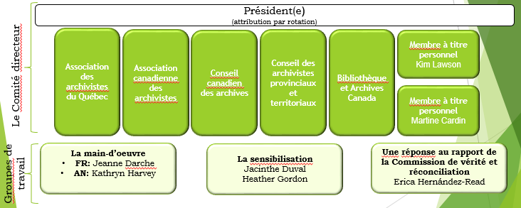
Comité directeur sur les archives canadiennes

Slide 32
Groupe de travail sur la main-d'œuvre
Co-présidentes: Kathryn Harvey, Université de Guelph et Jeanne Darche, Institut national de la recherche scientifique (INRS)
Le groupe de travail sur la main-d’œuvre a pour mandat de mieux comprendre l’état actuel et futur, ainsi que la composition, de la main-d'œuvre canadienne en archivistique.
D’une part, il est question d’explorer les liens existants entre les programmes de formation en archivistique offerts dans les institutions collégiales et universitaires, et, d’autre part, de mesurer les enjeux et les défis rencontrés par les différents intervenants du milieu.

Slide 33
Groupe de travail sur la stratégie de sensibilisation
Co-présidentes: Heather Gordon, Ville de Vancouver et Jacinthe Duval, Bibliothèque et Archives nationales du Québec, (BAnQ)
Le groupe de travail sur la sensibilisation a deux objectifs : créer une stratégie nationale de promotion des intérêts et créer une stratégie nationale de sensibilisation.
Afin de mieux faire connaître les archives au Canada, la communauté archivistique doit disposer des outils et des ressources nécessaires pour coordonner la publication de messages, intensifier la participation et tisser des partenariats constructifs avec des représentants élus, des alliés de la communauté, le secteur privé, les établissements d’enseignement et le grand public.

Slide 34
Groupe de travail sur la réponse au rapport de la Commission de vérité et réconciliation
Présidente: Erica Hernández-Read, Université du Nord de la Colombie-Britannique
Le mandat du groupe de travail consiste à examiner les politiques et les meilleures pratiques en archivistique au Canada et d’identifier des obstacles potentiels aux efforts de réconciliation entre la communauté archivistique canadienne et les gardiens du savoir autochtones.

Slide 35
Impliquez-vous
Les groupes de travail sur la main-d’œuvre en archivistique et sur la réponse au rapport de la CVR cherchent de nouveaux membres.
Pour participer, communiquez avec les coprésidents par courriel à :
Luciana Duranti, luciana.duranti@ubc.ca
Cédric Champagne, champagne.cedric@uqam.ca

